Slide 1
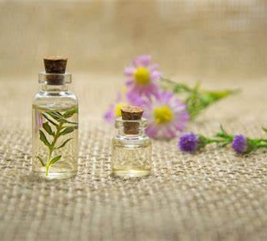

CURSO DE PERFUMERÍA NATURAL
IADA
Instituto Argentino De Aromaterapia
ONLINE

Slide 2

PRESENTACIÓN
La Perfumería Natural tiene sus raíces en la Aromaterapia, desde tiempos inmemoriales los olores producen una gran atracción despertando sentimientos y recuerdos.
A partir del Siglo XVIII la Perfumería se separa de la Aromaterapia y la Revolución Industrial genero de este arte una Industria con la aparición de olores sintéticos.
Este curso pretende retomar el Arte del Perfume Natural, el ser humano necesita sentirse bien y fomentar la creatividad, ir a la naturaleza y disfrutar de ella, tomar sus aromas y combinarlos según su agrado.
Cuando termines este curso conocerás las técnicas necesarias para elaborar Perfumes Naturales de Calidad, combinar olores y hacer Perfumes a medida.
CURSO DE PERFUMERÍA NATURAL
MODALIDAD ONLINE
IADA
Instituto Argentino De Aromaterapia

Slide 3
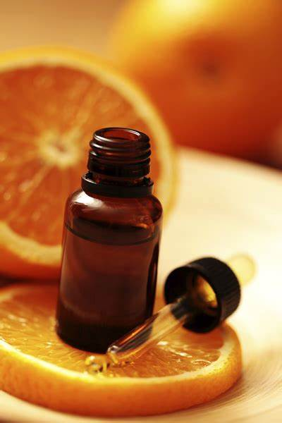
CURSO DE PERFUMERÍA NATURAL
MODALIDAD ONLINE
PROGRAMA
Módulo 1
HISTORIA DEL PERFUME:
De Egipto al resto del mundo – Distintas etapas de evolución – MATERIAS PRIMAS: ¿Qué son los aceites esenciales? – Características - ¿De dónde se extraen? - Métodos de extracción – Rendimiento - ¿Cómo reconocer un aceite esencial puro? -¿Cómo se conservan correctamente? – Cromatografía- Fragancias Sintéticas Seguridad en el uso de Materias Primas. Trabajo práctico y evaluación del módulo.
IADA - Instituto Argentino De Aromaterapia

Slide 4
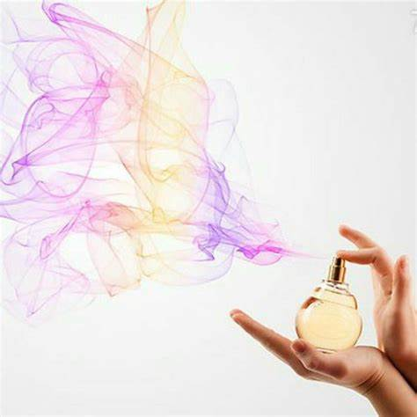
CURSO DE PERFUMERÍA NATURAL
MODALIDAD ONLINE
Módulo 2
CREANDO PERFUMES. El Sentido del Olfato y su Evolución - Perfumería artesanal – Componentes – Categorías de perfumes según dilución – Notas olfativas – Aceites esenciales más utilizados - Pirámide olfativa – Cuerdas y sinfonías aromáticas – Técnicas de Olfación- Nuestro laboratorio básico - Práctica: Elaboración de un perfume de una cuerda y de más de una cuerda- Trabajo práctico y evaluación del módulo.
MÓDULO 3
FAMILIAS OLFATIVAS. Descripción y reconocimiento de las distintas familias olfativas. Rueda de las Fragancias de Michael Edwards. Elaboración de Perfumes por familias. Trabajo práctico y evaluación del módulo.
IADA - Instituto Argentino De Aromaterapia

Slide 5
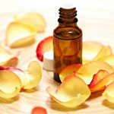
CURSO DE PERFUMERÍA NATURAL
MODALIDAD ONLINE
Módulo 4:
BASES:
Técnica de elaboración de bases. Incorporamos nuevos tips para la elaboración de Perfumes con un acabado profesional. Agua Florida. Trabajo práctico y evaluación del módulo
Módulo 5:
MARKETING OLFATIVO Perfume Nicho. Perfume en Pomada,
Body Splash.
Elaboramos tres perfumes inspirándonos en creaciones famosas a elección:
EXTRACTO, PARFUM, EAU DE PARFUM
Trabajo práctico y evaluación del módulo
IADA - Instituto Argentino De Aromaterapia

Slide 6
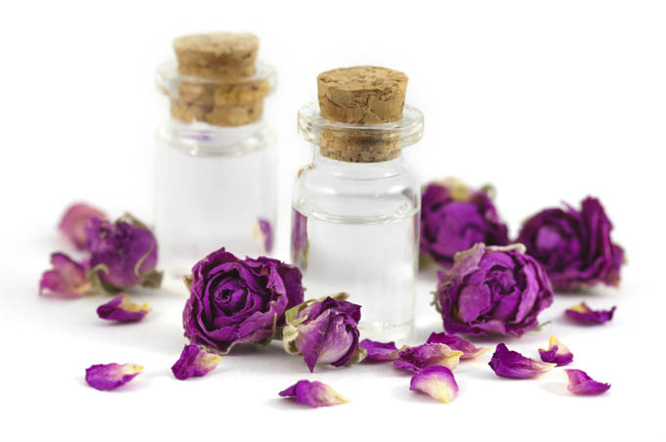
CURSO DE PERFUMERÍA NATURAL
MODALIDAD ONLINE
Módulo 6:
PERFUMES FAMOSOS
Elaboramos tres perfumes inspirándonos en Creaciones famosas a elección.
EAU DE TOILETTE, COLONIA, INFANTIL
Ambientadores con varillas y mezclas para Difusores Ambientales.
Módulo 7:
PRESENTACIÓN DE TESINA.
Cada alumno presentará una elaboración propia, explicará las características de su creación.
Entrega de Diplomas.
IADA - Instituto Argentino De Aromaterapia

